Slide 1
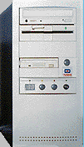
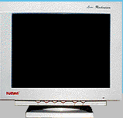

什么是操作系统？
用以控制和管理系统资源、方便用户使用计算机的程序的集合，是人－机交互的接口。

Slide 2
操作系统的功能
操作系统概述
CPU的控制与管理
内存的分配与管理
外部设备的控制与管理
文件管理
作业管理和控制

Slide 3
操作系统的功能
操作系统概述
CPU的控制与管理
当有多个请求服务时，如何充分发挥CPU的作用，提高其使用效率，协调各程序之间的运行，合理地为所有用户服务。

Slide 4
操作系统的功能
操作系统概述
内存的分配与管理
内存的分配与释放、内存共享、存储保护和内存扩充。
目的:①方便用户，使用户在编写程序时完全可以不考虑程序在内存中的实际地址；②为了提高内存空间的利用率

Slide 5
操作系统的功能
操作系统概述
分配、回收外部设备和控制设备的运行，目标是提高外部设备的使用效率，并为用户提供一个方便、统一的界面
外部设备的控制与管理
设备分配,给用户分配所需的外部设备
缓冲区管理,内存设置一些缓冲区，使快速的CPU和慢速的设备之间通过缓冲区传送数据
实施具体I/O操作,启动设备、完成输入输出及善后处理工作

Slide 6
操作系统的功能
操作系统概述
文件管理
文件
存储在外存储器上的有组织的信息
文件系统,负责存取和管理文件信息的机构：
决定文件信息的存放位置、存放形式和存取权限等。
实现由名字空间到地址空间的映射。
实现对文件控制操作和存取操作。
管理外存空间。
管理存取文件而使用的内存空间。
建立和管理文件之间的联系。

Slide 7
操作系统的功能
操作系统概述
作业管理和控制
作业是指用户在一次算题过程中，或一次事务处理过程中，要求计算机所做工作的集合。一个作业必须经过若干加工步骤才能得到结果，其中每一个加工步骤称为作业步。系统在完成一个作业步时，可以建立一个或几个进程，作业所完成的工作，就是这些进程的执行结果。
作业状态:后备、执行和完成。
作业管理功能：完成作业的调度和对作业进行控制。

Slide 8
按使用方式分类
操作系统概述
单用户单任务
单用户多任务
多用户多任务分时
网络
DOS
Windows
UNIX
Linux
Netware
Windows NT

Slide 9
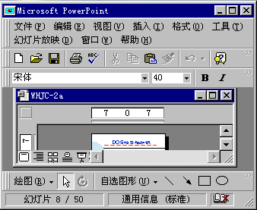
操作系统概述
按用户界面分类
命令行界面
DOS
NetWare
Linux
Windows
窗口图形界面

Slide 10
用户与计算机及操作系统的关系
用 户
应用软件：FLASH、WPS、Office
其它软件：杀毒、数据库
操作系统：DOS、Windows (xp/Vista/7)、linux
硬 件
Notes:
分时操作系统是指在一个系统中，多个用户分时使用同一计算机。分时的时间单位叫时间片，一个时间片通常为几十毫秒。
操作系统轮流处理各个用户程序，即把时间划分成时间片分给各个终端用户。
一个分时计算机系统往往要连接几十个甚至上百个终端设备，每个用户在他所占用的终端上控制其程序的运行。

Slide 11

Windows操作系统
图形用户界面技术
文件管理
程序管理
计算机管理
使用联机帮助系统
中文输入方法
Notes:
以windows7为例，部分截图来源于windows xp，与win7相似，所以不用修改。

Slide 12
图形用户界面技术
特点
多窗口技术
菜单技术
联机帮助技术

Slide 13
图形用户界面技术
特点
多窗口技术
菜单技术
联机帮助技术
一屏多用
任务切换
友好窗口
资源共享

Slide 14
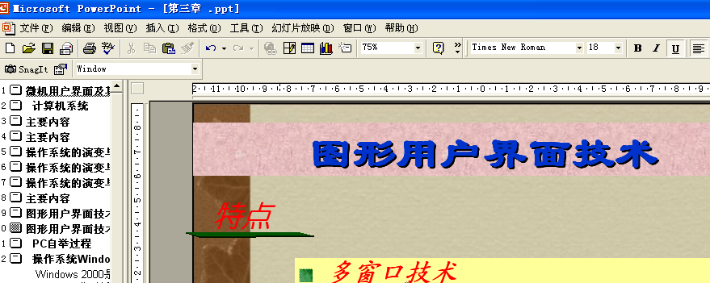
图形用户界面技术
特点
多窗口技术
菜单技术
联机帮助技术
一屏多用
任务切换
友好窗口
资源共享
Alt+Tab
当前活动单元

Slide 15
图形用户界面技术
特点
多窗口技术
菜单技术
联机帮助技术
一屏多用
任务切换
友好窗口
资源共享
图形化的界面
窗口灵活

Slide 16
图形用户界面技术
特点
多窗口技术
菜单技术
联机帮助技术
一屏多用
任务切换
友好窗口
资源共享
应用之间可以共享资源
Clipboard
剪贴板

Slide 17
特点
多窗口技术
菜单技术
联机帮助技术
下拉式
下拉式菜单
File
Options
Window
Help
New
Open ...
Cut Ctrl+X
Copy Ctrl+C
Delete Del
ToolBars
Run
Exit Windows...
弹出对话框
快捷按键
无效命令
级联菜单标识

Slide 18
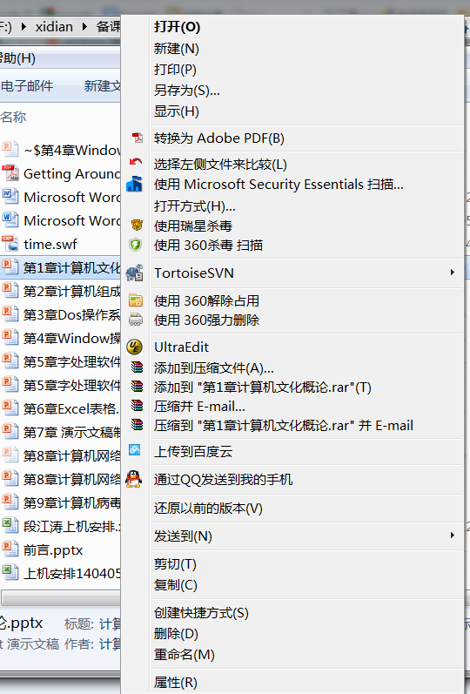
特点
多窗口技术
菜单技术
联机帮助技术
下拉式
右键下拉菜单

Slide 19
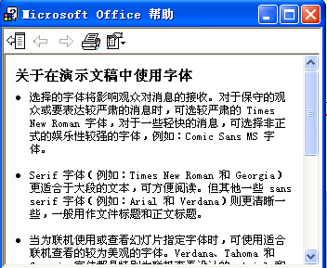
图形用户界面技术
特点
多窗口技术
菜单技术
联机帮助技术
联机帮助技术
从计算机上获取帮助

Slide 20
界面主要内容
Windows用户界面
桌面
窗口基本元素
对话框组成元素
鼠标的使用

Slide 21
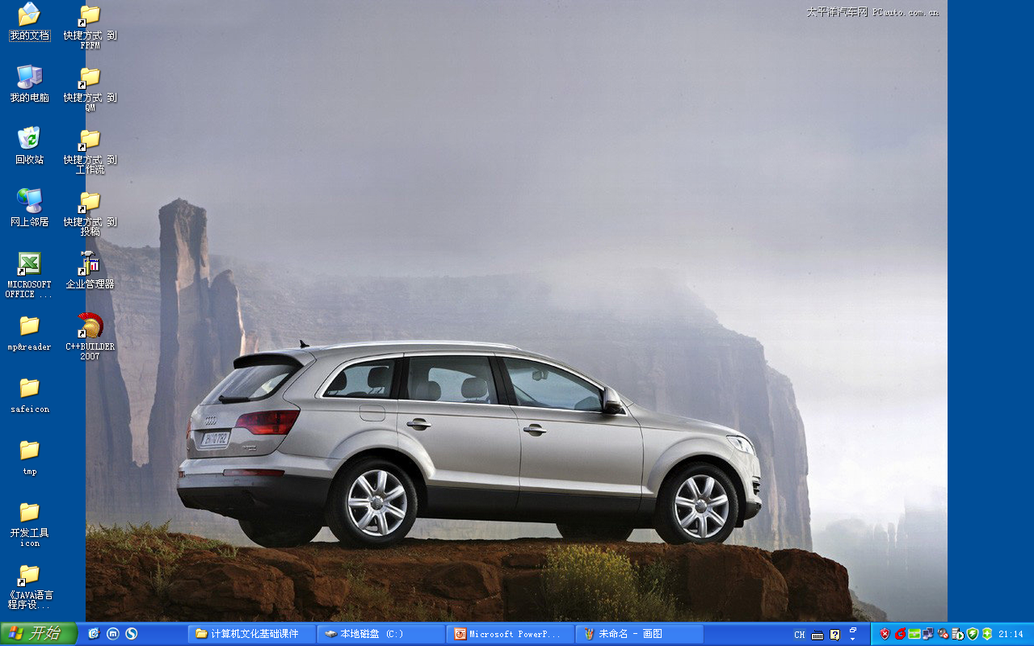
Windows用户界面
桌面快捷图标
桌面
工具栏
快速启动
语言栏
任务栏
系统托盘
开始菜单

Slide 22
桌面
我的电脑
管理PC机能够使用的所有磁盘资源。
Windows自动将此文件夹作为当前用户
文档保存的默认存放位置。
我的文档
Internet Explore
实现上网浏览信息
“回收站” 用于暂时存放被丢弃（删除）的
文件及其他对象。
回收站
网上邻居
“网上邻居”用于快速访问当前PC机在局域网
中的硬件和软件资源。
快捷方式
？

Slide 23


界面元素（快捷方式）
快捷方式的概念
它是一种特殊类型的文件，快捷方式可以和用户界面中的任意对象相连。每一个快捷方式用一个左下角带有弧形箭头的图标表示，称之为快捷图标。快捷图标是一个连接对象的图标，它不是这个对象的本身，而是指向这个对象的指针。
利用快捷方式定制的工作环境
桌面、“开始”菜单、任务栏等
画笔
Notes:
“ 快捷方式 ”实际上是指向一个对象（如文件、程序、文件夹等）的指针，它们包含了为启动一个程序、编辑一个文档或打开一个文件夹所需的全部信息。当双击一个快捷方式图标时，Windows Xp首先检查该快捷方式文件的内容，找到它所指向的对象，然后Windows Xp打开那个对象。简单地说，快捷方式可称为原对象的“替身”。快捷方式十分有用，它是定制桌面，进行快速访问经常使用的应用程序和文档的最主要的方法。你可以为某一个应用程序或文档创建若干个快捷方式，或者删除任意一个快捷方式都不会影响到真正的应用程序。
快捷方式是一种特殊类型的文件，它可以和用户界面中的任意对象相连。每一个快捷方式用一个左下角带有弧形箭头的图标表示，称之为快捷图标。快捷图标是一个连接对象的图标，它不是这个对象的本身，而是指向这个对象的指针。
快捷方式虽然只占几个字节的磁盘空间，但它包含了为启动一个程序、编辑一个文档或打开一个文件夹所需的全部信息。
由于快捷方式的链接可自动更新，所以不论其链接的原对象位置如何变化，都可以访问到所需信息。

Slide 24
Windows操作系统
图形用户界面技术
文件管理
程序管理
计算机管理
使用联机帮助系统
中文输入方法

Slide 25
文件管理主要内容
基本概念
资源管理器
搜索功能
文件夹和文件属性
基本操作

Slide 26
文件管理主要内容
基本概念
资源管理器
搜索功能
文件夹和文件属性
基本操作

Slide 27
文件管理系统
文件系统：
操作系统提供的管理软件资源的功能模块。
文件系统为用户提供一种简单的、统一的存取
和管理信息的方法，以达到进一步方便用户、
提高资源利用率的目的。
对用户而言，文件系统应具有以下特点：
使用简单
安全可靠
既能共享又能保密
Notes:
计算机系统中除了中央处理器、内存储器和各种外部设备等硬件资源外，还有一类重要资源——软件。
软件是程序、数据和文档资源的总称，包括操作系统、编译程序、连接程序等系统程序；还有各种实用程序以及由他们产生的数据文档资料。我们把这些软件都看成一个个文件，并存储在计算机的外存上。操作系统提供的管理这些软件资源的功能模块就是文件系统。
配置了文件系统后，用户就可以通过文件名，使用直观的文件操作命令，按照信息的逻辑关系去存取所需要的信息，从而使用户不需要了解存储介质的特性和输入/输出指令的细节。
文件系统提供了用户与外存的接口，为用户提供存储、检索、共享和保护文件的手段，以达到进一步方便用户、提高资源利用率的目的。
用户只要给出文件名，就可以使用有关的文件命令去存取各种存储介质上的信息。文件的所有物理操作均由系统自动完成。这如同读者在图书馆按书名或作者名向管理人员借书，并不需要告诉管理员该书在第几行的第几个书架一样。
文件系统应有防护措施，如自动为文件备份的能力，以便在文件遭受破坏时能及时复原，从而保护文件的安全性。
规定共享文件的各个用户的存取权限，文件系统对用户的操作进行存取控制验证，只有合法的用户进行合法的操作时才能对这些文件进行存取。

Slide 28
文件与文件系统
文件是存储在一定介质上的一组信息的集合，每个文件必须有一个确定的名字。
文件按其性质和用途分为三类：
系统文件
程序库文件
用户文件
文件按保护级别分为四类：
执行文件
只读文件
读写文件
不保护文件
文件按其流向分为三类：
输入文件
输出库文件
输入输出文件
Notes:
文件管理系统是通过把它所管理的信息，比如程序和数据，组织成一个个文件的方式来实施管理的。
有关操作系统及其他系统程序的信息所组成的文件称为系统文件。这类文件对用户不直接开放，只能通过操作系统调用为用户服务。
由标准子程序及常用的应用程序所组成的文件称为程序库文件。这类文件允许用户调用，但不允许用户修改。
由用户委托给系统保存的文件，如源程序、目标程序、原始数据等由用户处理加工的结果信息组成的文件，被称为用户文件。
按保护级别分四类:
执行文件:用户可将这类文件当作程序执行，但既不能阅读该文件内容，也不能对其内容进行修改。
只读文件:这类文件允许文件所有者或授权者读出或执行，但不允许对其内容进行修改。
读写文件:对于文件所有者或授权者可以读写这类文件，但禁止未授权的用户读写。
不保护文件:所有用户都可以读写这类文件。
按其流向分三类:
输入文件:例如终端输入设备上的文件，只能读入，所以他们是输入文件。
输出库文件:例如打印机、绘图仪上的文件，只能写出，所以他们是输出文件。
输入/输出文件:存储在磁盘、磁带上的文件，他们既可读又可写，他们是输入输出文件。

Slide 29
文件目录与文件系统
文件目录是指用于记录系统中所有文件的名字、存放地址以及文件的其他说明信息的目录表。
每个用户文件目录记录项中的信息一般包括：
文件名
文件逻辑结构
文件存储的物理位置
存取控制信息
管理信息
文件类型
Notes:
文件系统的主要功能是实现文件按名存取，用户只需向系统提供一个文件的符号名，系统就能准确地找出所要的文件。为此系统应记录文件名与其存储地址的映射关系，以及该文件的使用特性和访问权限等信息。这些信息存放在一个称为文件目录的数据结构中。
文件目录的作用有两方面：
一:是实现“按名存取”文件，用户是通过文件名根据文件的逻辑结构来存取文件的，而文件本身则是按其物理结构驻留在文件存储介质上，文件目录要建立起文件的逻辑结构和它的物理地址之间的映射关系，这样就可以根据文件名和逻辑记号找到信息实际存放的位置，来对所需的文件信息进行存取。
二:是通过文件目录来获得文件的存取控制信息和保护信息，以保证对文件的操作是安全的。

Slide 30









文件
文件的概念
文件是存储在一定介质上的一组信息的集合，
每个文件必须有一个确定的名字。
创建文件的三要素
文件名、存放位置、类型（扩展名）
Notes:
文件概念:文件是计算机中一个很重要的概念，它是操作系统用来存储和管理信息的基本单位。
计算机中的所有信息都是存放在文件中的。文件是所有相关信息的集合，可以是源程序、可执行程序、文章、信函或报表等，文件通常存放在软盘或硬盘等磁盘介质上，通过文件名来进行管理。
文件是“按名存取”的，所以每个文件必须有一个确定的名字。文件的名称由文件名和扩展名组成，扩展名和文件名之间用一个“·”字符隔开。通常扩展名由1～4个合法字符组成，文件的扩展名一般用来标明文件的类型.
在对文件进行保存时，一定注意给出文件名（否则使用隐含给出的文件名），选择文件的保存位置（否则在当前位置保存），一般应用程序创建的文件会有相应的后缀，不需要特别指定，除非你有特别的要求需要选择或输入文件后缀（如：Word文档有*.doc后缀）。用一个具体的例子讲述文件的创建。

Slide 31
文件命名
文件的名称
＝
文件名
＋
扩展名
扩展名
文件名
qq .doc
最长可达255个字符
1-4个字符
Notes:
文件概念:文件是计算机中一个很重要的概念，它是操作系统用来存储和管理信息的基本单位。
计算机中的所有信息都是存放在文件中的。文件是所有相关信息的集合，可以是源程序、可执行程序、文章、信函或报表等，文件通常存放在软盘或硬盘等磁盘介质上，通过文件名来进行管理。
文件是“按名存取”的，所以每个文件必须有一个确定的名字。文件的名称由文件名和扩展名组成，扩展名和文件名之间用一个“·”字符隔开。通常扩展名由1～4个合法字符组成，文件的扩展名一般用来标明文件的类型.
在对文件进行保存时，一定注意给出文件名（否则使用隐含给出的文件名），选择文件的保存位置（否则在当前位置保存），一般应用程序创建的文件会有相应的后缀，不需要特别指定，除非你有特别的要求需要选择或输入文件后缀（如：Word文档有*.doc后缀）。用一个具体的例子讲述文件的创建。

Slide 32
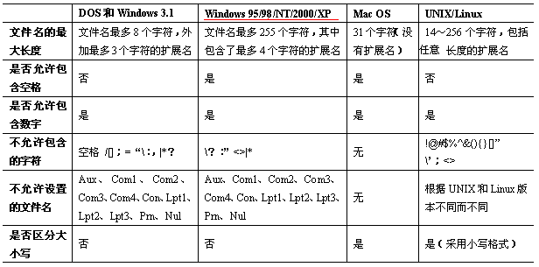
文件命名规范

Slide 33
文件通配符
文件通配符？和*可出现在文件名或后缀名中，代表任意字符。
? 表示在该位置可以是一个任意合法字符。
* 表示在该位置可以是若干个任意合法字符。
以下查找条件的结果是什么？
C.XLS
CCF1.EXE
CCF1.PPT
CCF3.DOC
CCF3.PPT
CCF4.TXT
CCF24.PPT
CCF?.???
C*.*
C*.PPT
Notes:
“通配符”是一种用来代表单个或多个其他字符的字符。Windows 98支持两个通配符，星号（*）和问号（?）。星号表示多个字符，问号表示一个字符，利用它们可以使得查找文件既简单又方便。例如：要找出扩展名为ppt的所有文件，可用*.ppt来表示要查找的文件名，这样就会快速找到该类型的所有文件。

Slide 34
文件
属性：表明文件的某种属性的记号
文件的属性
存档、隐藏、只读
文件的基本操作
创建、打开、选取、复制、
移动、删除、查找
只读：文件只能读，不能改变文件中的数据
存档：当文件上次保存后修改的时候，会为其分配存档属性
隐藏：藏起来，不能被删除和修改 如：msdos.sys
Notes:
属性是文件系统用来识别文件的某种性质的记号。在Windows 98文件系统中，文件夹、文件和快捷方式可以没有属性，也可以是以下属性的任意组合：存档、隐藏、只读和系统。当我们用鼠标选择某个文件或文件夹按鼠标右键，从快捷菜单中选择“ 属性 ”命令时，可以看到所选文件或文件夹的属性。四种属性的含义：
存档属性说明了项目在上次备份以后已被修改。每次创建一个新文件或改变一个旧文件时，Windows都会为其分配存档属性，即作上“ 存档 ”标记。利用这个标记可以在做数据备份时，只备份被改过的文件或文件夹。
隐藏：标记为“ 隐藏 ”文件或文件夹一般是看不见的。通常为了保护某些文件或文件夹不轻易被修改或复制才将其设为“ 隐藏 ”。
只读：只能查看其内容，而不能修改或删除。如果要保护文件或文件夹以防被误删或改动，就可将其标记为“ 只读 ”。
文件的操作包括对文件的创建、存储、打开、关闭和删除等。
文件创建：通常我们需要通过相应的应用程序来创建相应文件，（如：通过Word程序创建文档），在对文件进行保存时，一定注意给出文件名（否则使用隐含给出的文件名），选择文件的保存位置（否则在当前位置保存），一般应用程序创建的文件会有相应的后缀，不需要特别指定，除非你有特别的要求需要选择或输入文件后缀（如：Word文档有*.doc后缀）。用一个具体的例子讲述文件的创建。

Slide 35
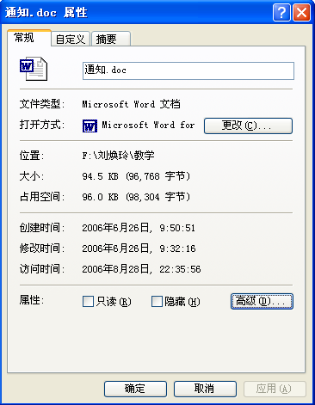
文件
文件的属性
存档、隐藏、只读
文件的基本操作
创建、打开、选取、复制、
移动、删除、查找
问题：属性“隐藏”的文件如何显示出来？
Notes:
属性是文件系统用来识别文件的某种性质的记号。在Windows 98文件系统中，文件夹、文件和快捷方式可以没有属性，也可以是以下属性的任意组合：存档、隐藏、只读和系统。当我们用鼠标选择某个文件或文件夹按鼠标右键，从快捷菜单中选择“ 属性 ”命令时，可以看到所选文件或文件夹的属性。四种属性的含义：
存档属性说明了项目在上次备份以后已被修改。每次创建一个新文件或改变一个旧文件时，Windows都会为其分配存档属性，即作上“ 存档 ”标记。利用这个标记可以在做数据备份时，只备份被改过的文件或文件夹。
隐藏：标记为“ 隐藏 ”文件或文件夹一般是看不见的。通常为了保护某些文件或文件夹不轻易被修改或复制才将其设为“ 隐藏 ”。
只读：只能查看其内容，而不能修改或删除。如果要保护文件或文件夹以防被误删或改动，就可将其标记为“ 只读 ”。
文件的操作包括对文件的创建、存储、打开、关闭和删除等。
文件创建：通常我们需要通过相应的应用程序来创建相应文件，（如：通过Word程序创建文档），在对文件进行保存时，一定注意给出文件名（否则使用隐含给出的文件名），选择文件的保存位置（否则在当前位置保存），一般应用程序创建的文件会有相应的后缀，不需要特别指定，除非你有特别的要求需要选择或输入文件后缀（如：Word文档有*.doc后缀）。用一个具体的例子讲述文件的创建。

Slide 36
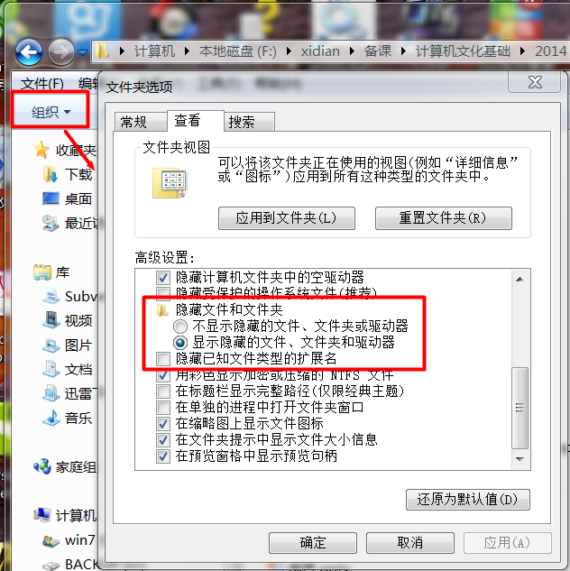
文件夹选项
Notes:
属性是文件系统用来识别文件的某种性质的记号。在Windows 98文件系统中，文件夹、文件和快捷方式可以没有属性，也可以是以下属性的任意组合：存档、隐藏、只读和系统。当我们用鼠标选择某个文件或文件夹按鼠标右键，从快捷菜单中选择“ 属性 ”命令时，可以看到所选文件或文件夹的属性。四种属性的含义：
存档属性说明了项目在上次备份以后已被修改。每次创建一个新文件或改变一个旧文件时，Windows都会为其分配存档属性，即作上“ 存档 ”标记。利用这个标记可以在做数据备份时，只备份被改过的文件或文件夹。
隐藏：标记为“ 隐藏 ”文件或文件夹一般是看不见的。通常为了保护某些文件或文件夹不轻易被修改或复制才将其设为“ 隐藏 ”。
只读：只能查看其内容，而不能修改或删除。如果要保护文件或文件夹以防被误删或改动，就可将其标记为“ 只读 ”。
文件的操作包括对文件的创建、存储、打开、关闭和删除等。
文件创建：通常我们需要通过相应的应用程序来创建相应文件，（如：通过Word程序创建文档），在对文件进行保存时，一定注意给出文件名（否则使用隐含给出的文件名），选择文件的保存位置（否则在当前位置保存），一般应用程序创建的文件会有相应的后缀，不需要特别指定，除非你有特别的要求需要选择或输入文件后缀（如：Word文档有*.doc后缀）。用一个具体的例子讲述文件的创建。

Slide 37
文件的创建
通过应用程序创建
单击右键,选择新建命令
Notes:
属性是文件系统用来识别文件的某种性质的记号。在Windows 98文件系统中，文件夹、文件和快捷方式可以没有属性，也可以是以下属性的任意组合：存档、隐藏、只读和系统。当我们用鼠标选择某个文件或文件夹按鼠标右键，从快捷菜单中选择“ 属性 ”命令时，可以看到所选文件或文件夹的属性。四种属性的含义：
存档属性说明了项目在上次备份以后已被修改。每次创建一个新文件或改变一个旧文件时，Windows都会为其分配存档属性，即作上“ 存档 ”标记。利用这个标记可以在做数据备份时，只备份被改过的文件或文件夹。
隐藏：标记为“ 隐藏 ”文件或文件夹一般是看不见的。通常为了保护某些文件或文件夹不轻易被修改或复制才将其设为“ 隐藏 ”。
只读：只能查看其内容，而不能修改或删除。如果要保护文件或文件夹以防被误删或改动，就可将其标记为“ 只读 ”。
文件的操作包括对文件的创建、存储、打开、关闭和删除等。
文件创建：通常我们需要通过相应的应用程序来创建相应文件，（如：通过Word程序创建文档），在对文件进行保存时，一定注意给出文件名（否则使用隐含给出的文件名），选择文件的保存位置（否则在当前位置保存），一般应用程序创建的文件会有相应的后缀，不需要特别指定，除非你有特别的要求需要选择或输入文件后缀（如：Word文档有*.doc后缀）。用一个具体的例子讲述文件的创建。

Slide 38
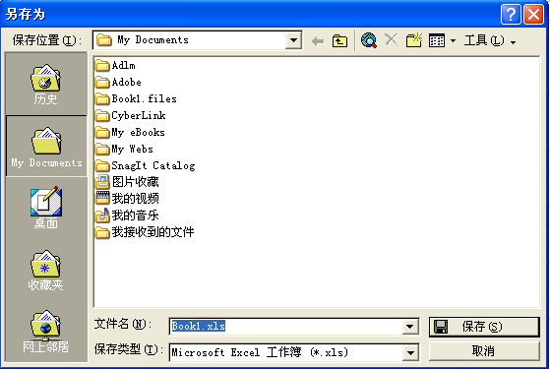
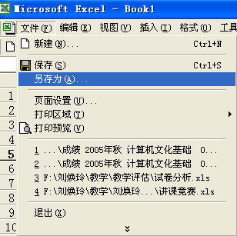
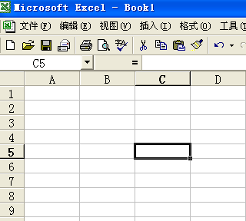
文件的创建
通过应用程序创建
单击右键,选择新建命令
再利用“文件”菜单中的“另存为”命令把它存放在磁盘上。
Notes:
属性是文件系统用来识别文件的某种性质的记号。在Windows 98文件系统中，文件夹、文件和快捷方式可以没有属性，也可以是以下属性的任意组合：存档、隐藏、只读和系统。当我们用鼠标选择某个文件或文件夹按鼠标右键，从快捷菜单中选择“ 属性 ”命令时，可以看到所选文件或文件夹的属性。四种属性的含义：
存档属性说明了项目在上次备份以后已被修改。每次创建一个新文件或改变一个旧文件时，Windows都会为其分配存档属性，即作上“ 存档 ”标记。利用这个标记可以在做数据备份时，只备份被改过的文件或文件夹。
隐藏：标记为“ 隐藏 ”文件或文件夹一般是看不见的。通常为了保护某些文件或文件夹不轻易被修改或复制才将其设为“ 隐藏 ”。
只读：只能查看其内容，而不能修改或删除。如果要保护文件或文件夹以防被误删或改动，就可将其标记为“ 只读 ”。
文件的操作包括对文件的创建、存储、打开、关闭和删除等。
文件创建：通常我们需要通过相应的应用程序来创建相应文件，（如：通过Word程序创建文档），在对文件进行保存时，一定注意给出文件名（否则使用隐含给出的文件名），选择文件的保存位置（否则在当前位置保存），一般应用程序创建的文件会有相应的后缀，不需要特别指定，除非你有特别的要求需要选择或输入文件后缀（如：Word文档有*.doc后缀）。用一个具体的例子讲述文件的创建。

Slide 39
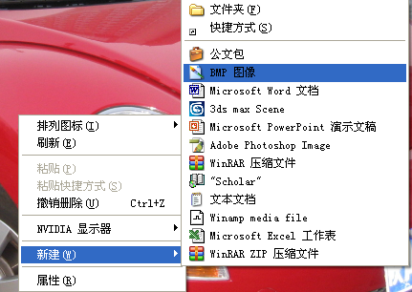
文件的创建
文件类型
通过应用程序创建
右击桌面,或某个文件夹
.bmp
单击右键,选择新建命令
.max
Notes:
属性是文件系统用来识别文件的某种性质的记号。在Windows 98文件系统中，文件夹、文件和快捷方式可以没有属性，也可以是以下属性的任意组合：存档、隐藏、只读和系统。当我们用鼠标选择某个文件或文件夹按鼠标右键，从快捷菜单中选择“ 属性 ”命令时，可以看到所选文件或文件夹的属性。四种属性的含义：
存档属性说明了项目在上次备份以后已被修改。每次创建一个新文件或改变一个旧文件时，Windows都会为其分配存档属性，即作上“ 存档 ”标记。利用这个标记可以在做数据备份时，只备份被改过的文件或文件夹。
隐藏：标记为“ 隐藏 ”文件或文件夹一般是看不见的。通常为了保护某些文件或文件夹不轻易被修改或复制才将其设为“ 隐藏 ”。
只读：只能查看其内容，而不能修改或删除。如果要保护文件或文件夹以防被误删或改动，就可将其标记为“ 只读 ”。
文件的操作包括对文件的创建、存储、打开、关闭和删除等。
文件创建：通常我们需要通过相应的应用程序来创建相应文件，（如：通过Word程序创建文档），在对文件进行保存时，一定注意给出文件名（否则使用隐含给出的文件名），选择文件的保存位置（否则在当前位置保存），一般应用程序创建的文件会有相应的后缀，不需要特别指定，除非你有特别的要求需要选择或输入文件后缀（如：Word文档有*.doc后缀）。用一个具体的例子讲述文件的创建。

Slide 40







文件夹
文件夹的概念
一个文件夹对应一块磁盘空间。文件夹的路径
是一个地址，它告诉操作系统如何才能找到该
文件夹。文件夹用来作为其他对象（如子文件
夹、文件）的容器，打开文件夹窗口，其中包
含的内容以图符的方式来显示
文件夹的基本操作
创建、打开、选取、复制、移动、删除、查找、共享
Notes:
Windows中的文件夹是用于存储程序、文档、快捷方式和其他子文件夹的地方。多数情况下，一个文件夹对应一块磁盘空间。文件夹的路径是一个地址，它告诉操作系统如何才能找到该文件夹（如：许多Windows系统文件都存储在一个路径为C:\Windows的文件夹中）。
标准文件夹：当你打开一个文件夹时，它是以窗口的形式呈现在屏幕上，关闭它时，则收缩为一个图标。文件夹是标准的窗口，用来作为其它对象（如子文件夹、文件）的容器，它是以图符的方式来显示目录中的内容。使用它，可以访问大部分应用程序和文档，很容易实现对象的拷贝、移动和删除。
特殊文件夹：Windows 还支持一种特殊的文件夹，它们不对应于磁盘上的某个目录，这种文件夹实际上是应用程序，(如：“ 控制面板 ”、“ 拨号网络 ”、“ 打印机 ”等)。你不能在这些文件夹中存储文件，但是，可以通过资源管理器来查看和管理其中的内容。
一般用户并不需要关心这两种文件夹之间的不同，可以用相同的方式来使用这两种文件夹中的内容。

Slide 41
创建文件和文件夹
创建和保存文件的三要素：
文件名、文件类型和存放位置
创建和保存文件夹的两要素：
文件夹名和存放位置
问题：文件和文件夹创建的异同？

Slide 42


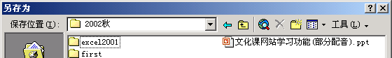
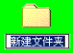
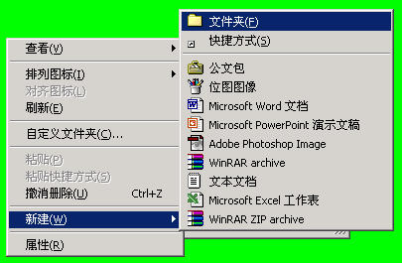
创建文件夹
快捷方法（1）：使用快捷菜单中的新建命令。
创建
更名
快捷方法（2）：使用对话框中的新建文件夹按钮。
Notes:
事实上，每一个文件目录在图形用户界面中，它是以文件夹的图标直观地呈现出来。
文件夹的创建
在Windows 中创建文件夹是非常容易实现的。最简单的方法就是在需要创建文件夹的地方，单击鼠标右键，然后从弹出的快捷菜单中选择“ 新建/文件夹 ”命令。系统便会创建一个名叫“ 新建文件夹 ”的文件夹，并且文件夹的名字是被选中的，可以输入文件夹的名字替代缺省的名字。如果是创建在桌面上，那么新文件夹要放在在\Windows\Desktop下。如果是创建在某个打开的文件夹中，那么新文件夹就作为这个打开的文件夹中的子文件夹。

Slide 43
复制、移动文件和文件夹
最简单的方法（拖放）：
直接用鼠标把选中的文件的图标拖放到目的地
相同磁盘：
在同一磁盘上拖放文件或文件夹执行移动命令
若拖放文件时按下Ctrl键则执行复制操作
不同磁盘：
在不同磁盘之间拖放文件或文件夹执行复制命令
若拖放文件时按下Shift键则执行移动操作
注：“选择”操作（即明确对象）是所有操作的前提。
Notes:
“拖放”拷贝和移动文件和文件夹:
最简单的方法就是直接用鼠标把选中的文件的图标拖放到目的地。拖动操作在“资源管理器”窗口中最容易实现。“拖放”操作到底是执行拷贝还是移动，取决于源文件夹和目的文件夹的关系：
相同磁盘：在同一磁盘上直接拖放文件或文件夹执行移动命令。若拖放文件时按下Ctrl键则执行拷贝操作。
不同磁盘：在不同磁盘之间拖放文件或文件夹执行拷贝命令。若拖放文件时按下Shift键则执行移动操作。
使用鼠标可以方便的完成文件、文件夹或磁盘驱动器的选择。
单个对象的选择：只需用鼠标左键单击相应对象即可。
全选：使用“编辑”菜单中的“全选”命令可以选择当前文件夹中的全部项。
连续选择：如果需要选择多个连续的文件或文件夹，则用鼠标左键单击第一个文件或文件夹的图标或文件名，然后在键盘上按住Shift键，再用鼠标单击最后一个文件或文件夹的图标或文件名，则这两个文件或文件夹之间的文件或文件夹均被选定。
不连续选择：如果需要选择不连续的多个文件或文件夹，则用鼠标左键单击第一个文件或文件夹的图表或文件名 ，然后按住Ctrl键，用鼠标单击要选择的其它文件或文件夹。

Slide 44
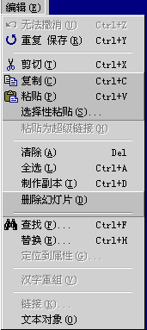
复制、移动文件和文件夹
常规方法（剪贴板）：
借助剪贴板来复制和移动文件和文件夹
复制：“编辑”菜单中“复制”和“粘贴”命令
移动：“编辑”菜单中“剪切”和“粘贴”命令
ClipBoard
剪贴板
复制/剪切
粘贴
学生
教师
Notes:
剪贴板:是Windows 用于传递信息的临时存储区,在做移动或复制时并不是真正地把文件和文件夹的内容拷贝到“ 剪贴板 ”中。同时，这样做也是不现实的，因为“ 剪贴板 ”上可能根本就没有这么大的空间,而只是简单地把选中对象的名字拷贝到“ 剪贴板 ”上，建立一个特殊的列表。当发出 “ 粘贴 ”命令时，“ 资源管理器 ”就会根据这个文件列表把文件拷贝到目的文件夹中。
使用“剪贴板”拷贝和移动文件和文件夹
在“ 资源管理器 ” 窗口或文件夹窗口中,还可通过“ 编辑”菜单中的 “ 复制 ”或 “ 剪切 ”命令(或工具栏中的相应按钮)，借助“ 剪贴板”来拷贝和移动文件和文件夹。首先选取一个或多个文件和文件夹，然后打开“ 编辑 ”菜单，选择“ 复制”或“ 移动 ”命令，再找到目的文件夹，打开“ 编辑 ”菜单选择 “ 粘贴 ”命令，就将所选文件和文件夹复制或移动到目的文件夹中。

Slide 45

删除文件和文件夹
最简单的方法：
选取删除对象 单击鼠标右键 快捷菜单 删除
常规方法：
在某一窗口中（文件夹或资源管理器）
选取删除对象 文件菜单 删除命令
问题：能不能不经过回收站，直接删除文件？
问题：删除的文件（文件夹）如何还原？
回收站
Notes:
删除文件的两种方式：
（请按照幻灯片完成具体操作，删除前面所建文件）
在Windows 中删除文件或文件夹时，所有被删除的文件或文件夹并未真正被删除，只是临时被存放在“ 回收站 ”中,利用“ 回收站 ”可以对误删的文件或文件夹进行恢复。如何进行文件或文件夹的恢复在后面具体介绍。
不使用回收站：在桌面上用鼠标选择“ 回收站”图标,单击鼠标右键，在弹出的快捷菜单中选择“ 属性 ”，打开“ 回收站 ” 属性对话框，在“ 全局 ”选择页中选择 不将文件移入回收站,而是使用” 删除 “ 命令将文件彻底删除。这样所删的文件将不在进入回收站，而是直接被从硬盘上删除。
思考：是否可以对C盘D盘分别进行设置，例如：放在C盘的文件被删后进入回收站，而D盘的文件直接被删除。

Slide 46
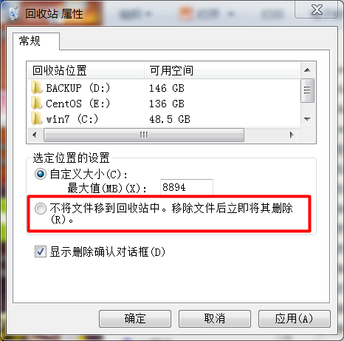
回收站
回答问题：能不能不经过回收站，直接删除文件？
Notes:
删除文件的两种方式：
（请按照幻灯片完成具体操作，删除前面所建文件）
在Windows 中删除文件或文件夹时，所有被删除的文件或文件夹并未真正被删除，只是临时被存放在“ 回收站 ”中,利用“ 回收站 ”可以对误删的文件或文件夹进行恢复。如何进行文件或文件夹的恢复在后面具体介绍。
不使用回收站：在桌面上用鼠标选择“ 回收站”图标,单击鼠标右键，在弹出的快捷菜单中选择“ 属性 ”，打开“ 回收站 ” 属性对话框，在“ 全局 ”选择页中选择 不将文件移入回收站,而是使用” 删除 “ 命令将文件彻底删除。这样所删的文件将不在进入回收站，而是直接被从硬盘上删除。
思考：是否可以对C盘D盘分别进行设置，例如：放在C盘的文件被删后进入回收站，而D盘的文件直接被删除。

Slide 47
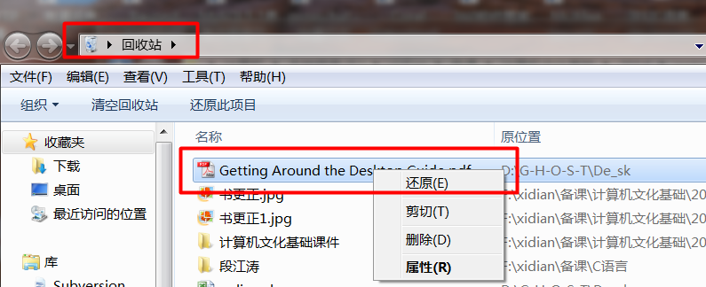
问题：删除的文件（文件夹）如何还原？
回收站
Notes:
删除文件的两种方式：
（请按照幻灯片完成具体操作，删除前面所建文件）
在Windows 中删除文件或文件夹时，所有被删除的文件或文件夹并未真正被删除，只是临时被存放在“ 回收站 ”中,利用“ 回收站 ”可以对误删的文件或文件夹进行恢复。如何进行文件或文件夹的恢复在后面具体介绍。
不使用回收站：在桌面上用鼠标选择“ 回收站”图标,单击鼠标右键，在弹出的快捷菜单中选择“ 属性 ”，打开“ 回收站 ” 属性对话框，在“ 全局 ”选择页中选择 不将文件移入回收站,而是使用” 删除 “ 命令将文件彻底删除。这样所删的文件将不在进入回收站，而是直接被从硬盘上删除。
思考：是否可以对C盘D盘分别进行设置，例如：放在C盘的文件被删后进入回收站，而D盘的文件直接被删除。

Slide 48
文件管理主要内容
基本概念
资源管理器
搜索功能
文件夹和文件属性
基本操作

Slide 49
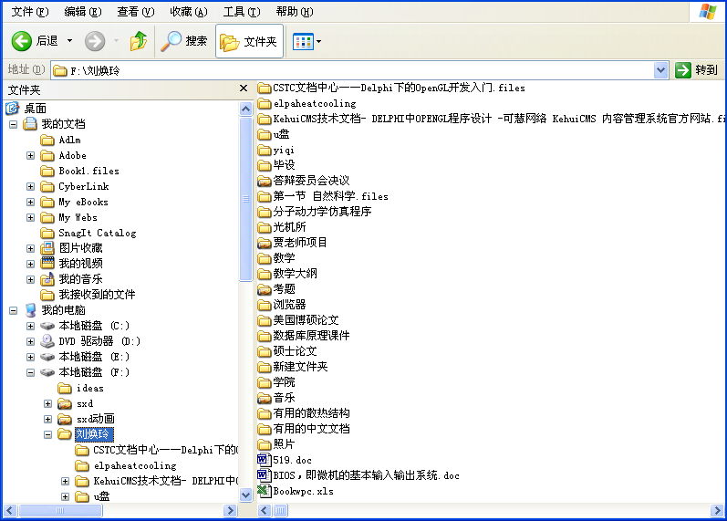
资源管理器
可展开
树型结构
具体内容
“资源管理器”采用
双窗口显示结构，
左窗口由“搜索”和
“文件夹”按钮决定，右窗口显示被选中对象的具体内容。
可折叠
问题：文件夹图标右边没有“+”或“-”标识符号的文件夹有什么特点？
Notes:
一般情况下，可以使用文件夹窗口来访问大部分应用程序和文档，但是如果要使用大量的对象或者拷贝和删除整个文件夹，那么最好使用 “ Windows 资源管理器 ”。
“Windows资源管理器”是Windows提供的一个查看和管理计算机上所有资源的应用程序。通过它可以运行程序、打开文档、将文件从一个地方移动和复制到另一个地方、格式化和复制软盘，甚至可以浏览Web网页。
“ 资源管理器 ”窗口布局：“ Windows资源管理器 ”采用双窗格显示结构，左窗格内容由标准工具栏上的“搜索”、“文件夹”和“历史” 三个按钮决定的。比如，单击“文件夹”按钮，“资源管理器”窗口左侧变为“文件夹”窗格，其中系统中所有资源以树型结构显示出来，形象地描述了磁盘文件中上下层次分明的组织结构。窗格中的图标包括桌面、我的电脑、驱动器和文件夹等不同形状。右窗格显示的是左窗格被选中对象的具体内容。.左边窗格中有的文件夹图标左边有一个方框，如果方框中有“ ＋”号，表示该文件夹中还包含有文件夹，这时单击“＋”号或双击此文件夹图标，“ ＋”号即变为“ －”号，同时在下面列出内层文件夹，再次双击文件夹或单击“ －”号，则“ －”号又变为“ ＋”号，且内层文件夹隐去。若双击右窗格中文件夹图标，则窗格中变换为该文件夹内容。若将鼠标指针置于左、右窗格分界处，指针形状会变成左、右双向箭头，此时按下鼠标键拖动分界线可改变分界位置。
由于“资源管理器”使用了双窗口结构，因而为文件及文件夹的组织提供了更简便的方法。我们可以将右边窗口中被选中的对象拖放到左边窗口的文件夹或磁盘图标上，

Slide 50
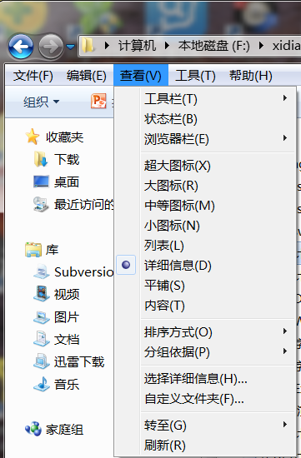
“资源管理器”基本使用
改变文件显示的方式 “大图标”、 “小图标”、“列表”、
“详细资料”、“缩略图”
调整文件显示的顺序
打开文件夹中的对象
选取、移动、复制和 删除文件和文件夹

Slide 51
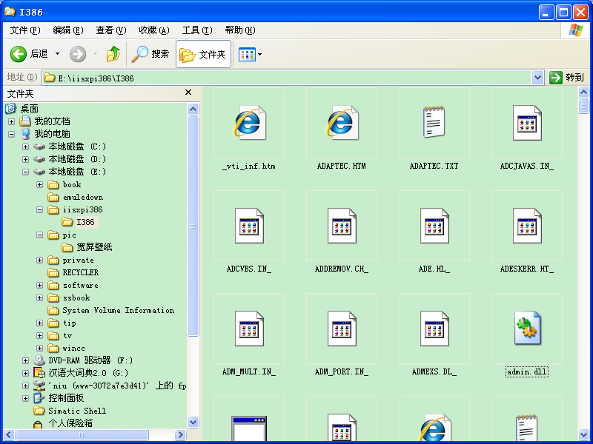
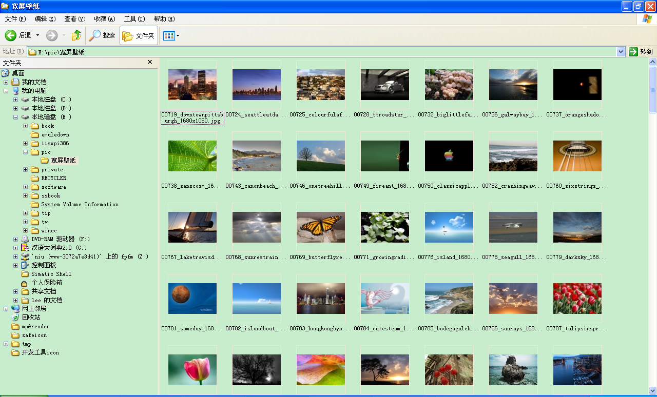
“资源管理器”基本使用
缩略图

Slide 52
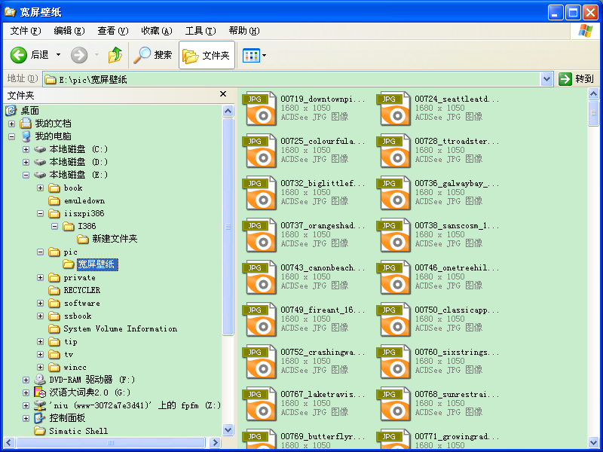
“资源管理器”基本使用
平铺

Slide 53
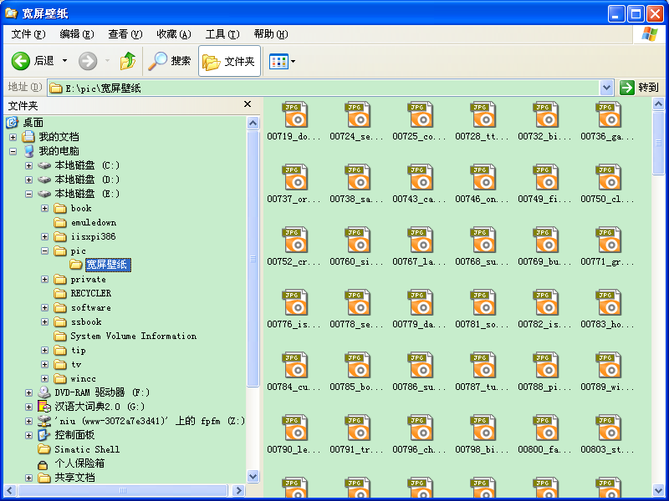
“资源管理器”基本使用
图
标

Slide 54
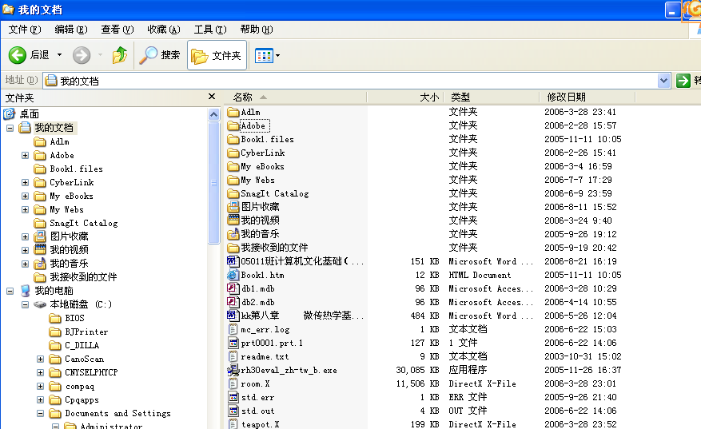
“资源管理器”基本使用
最近编写日期
详
细
信
息
大小
类型

Slide 55
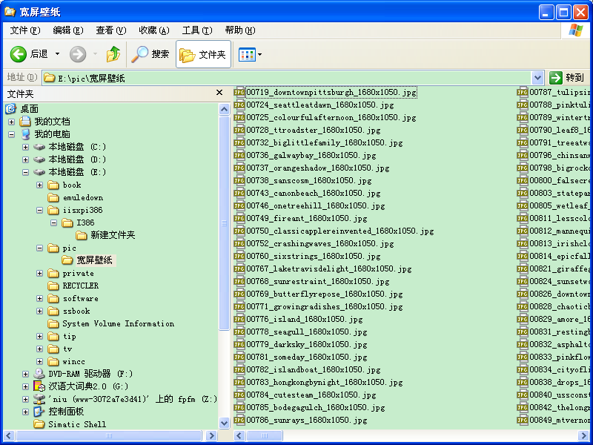
“资源管理器”基本使用
列表

Slide 56
Windows操作系统
图形用户界面技术
文件管理
程序管理
计算机管理
使用联机帮助系统
中文输入方法

Slide 57




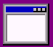



程序管理
程序的概念
程序以文件的形式存放，它是指能够实现某种功能的一类
文件。通常，我们把这类文件称作执行文件（.EXE）。
程序的基本操作
创建（安装）、运行、创建快捷方式、删除
程序间的切换
任务栏、Alt+Tab
程序间的资源共享
剪贴板
Notes:
操作系统为用户提供了一个很好的工作环境，但要完成大量的日常工作仍需要各种应用程序作为工具。计算机的各种应用归根结底是运行程序、对数据进行处理。例如，你需要电子报表程序提供制表及统计计算等功能。虽然应用程序与操作系统是分别购置和安装的，但需要由操作系统来运行，因为操作系统负责完成程序和硬件之间的通讯、内存管理等基本功能。

Slide 58
在应用程序之间交换数据
数据交换方式
移动或复制对象
选中对象，利用编辑菜单（或右键下拉菜单）中的复制命令，最后在目的位置选择粘贴命令或选择性粘贴（如，保留原格式，只保留文本）
剪切板
在数据交换过程中，用于保留交换数据的内存区域
Notes:
请注意，在MS-DOS程序中选定文本与在Windows程序中选定文本的不同点在于，在MS-DOS程序中，选定内容范围总是呈矩形，相反，在Windows程序中选定文本时，所选内容会跟随文本的顺序（从左到右），而不管所选部分是不是矩形区域。

Slide 59


剪贴板是
内存的一部分
内存
剪切(Ctrl-X):
选中的对象进入剪贴板，
原对象消失
剪贴板
复制(Ctrl-C):
选中的对象进入剪贴板，
原对象还存在
粘贴(Ctrl-V):
剪贴板中的内
容进入内存或磁盘
磁 盘

Slide 60
Windows操作系统
图形用户界面技术
文件管理
程序管理
计算机管理
使用联机帮助系统
中文输入方法

Slide 61
控制面板
是Windows图形用户界面一部分，可通过开始菜单访问。
它允许用户查看并操作基本的系统设置和控制，比如添加硬件，添加/删除软件，控制用户帐户，更改辅助功能选项，等等。

Slide 62
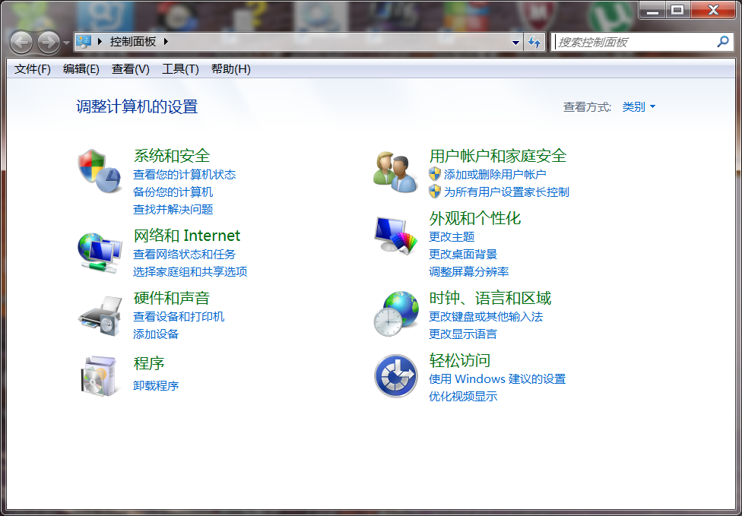
控制面板

Slide 63
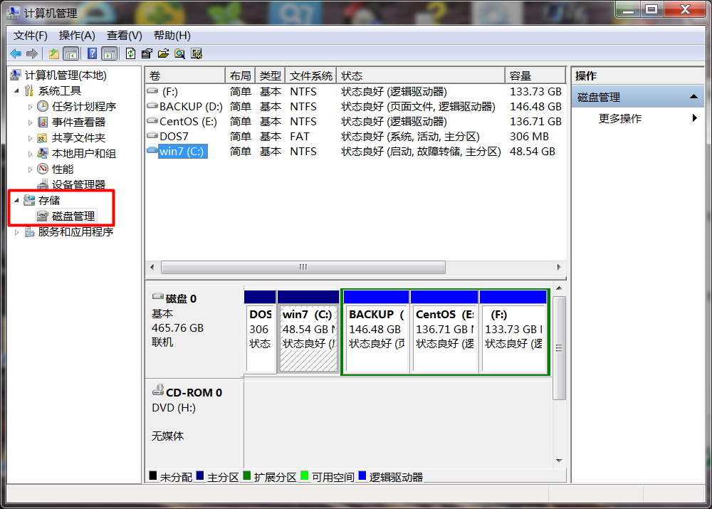
磁盘管理

Slide 64
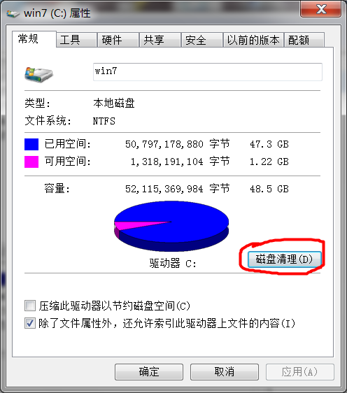
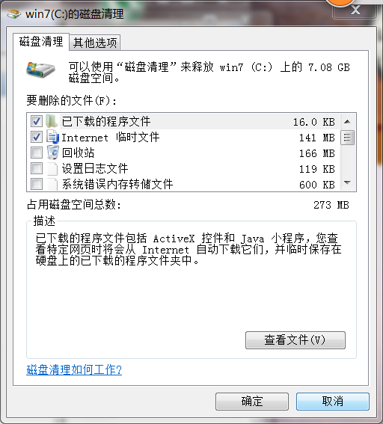
磁盘管理--磁盘清理

Slide 65
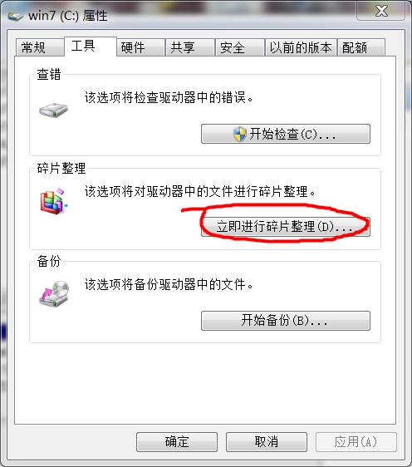
磁盘管理—碎片整理
Notes:
win7磁盘碎片整理程序弹出“已使用其他程序计划了磁盘碎片整理程序”
可能是360禁止了

